Slide 1
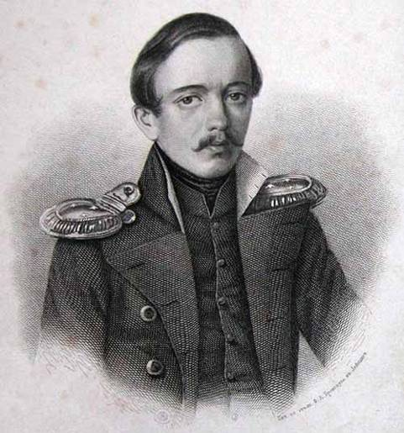
Михаил Юрьевич Лермонтов (1814-1841)

Slide 2
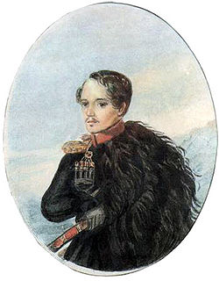
Михаил Юрьевич Лермонтов не был ни великим, ни даже широко известным русским живописцем. Он был Лермонтовым — гениальным отечественным поэтом, писателем, удивительным певцом грусти, скептиком, романтиком и патриотом. Поэтому его любое соприкосновение с живописью представляет для нас большой интерес.
1837 году на Кавказе, в ссылке. Автопортрет на фоне кавказского пейзажа

Slide 3
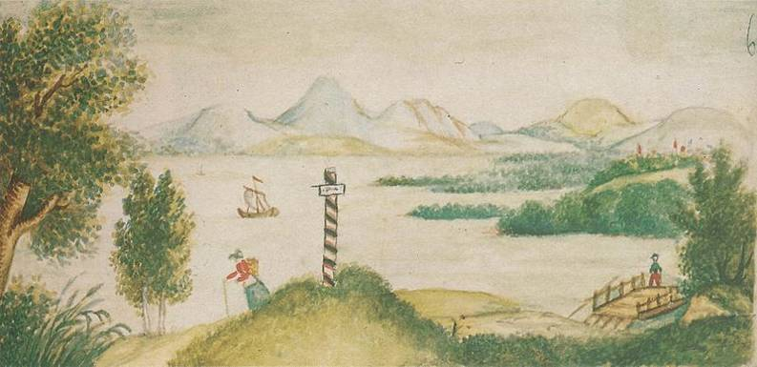
По семейному преданию Миша Лермонтов стал раньше рисовать, нежели писать стихи. Детское увлечение он пронес через всю жизнь.
1825 год.

Slide 4
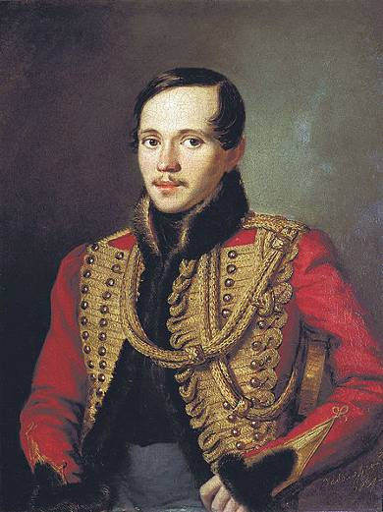
В 1830-е годы М. Лермонтов брал уроки рисования и живописи у художника П.Е. Заболотского — ученика А.Г. Варнека и А.Е. Егорова по Академии художеств (автора, пожалуй, самого известного портрета поэта 1837 года написания).
Лермонтов в ментике л.-гв. Гусарского полка (1837)

Slide 5
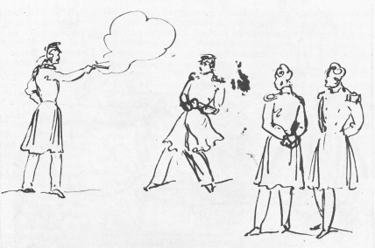
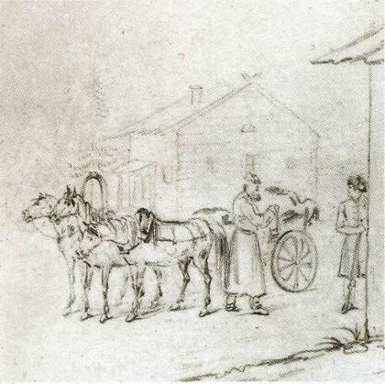
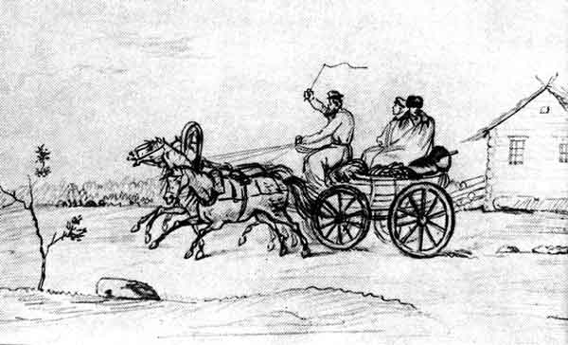
До нашего времени дошли многие рисунки поэта, выполненные им для своих произведений.

Slide 6
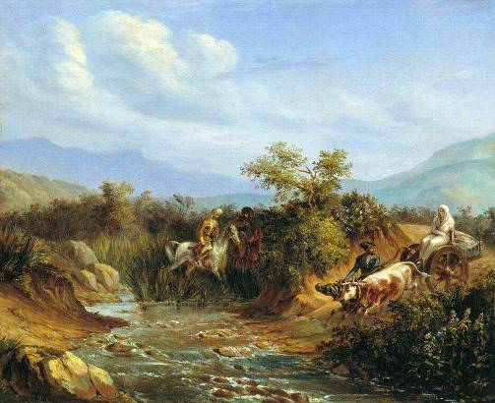
Во время ссылки в действующую армию на Кавказ М.Ю. Лермонтов выполняет основные художественные работы: путевые наброски, виды Кавказа, портретные миниатюры, сцены боевых действий.
«Нападение»

Slide 7
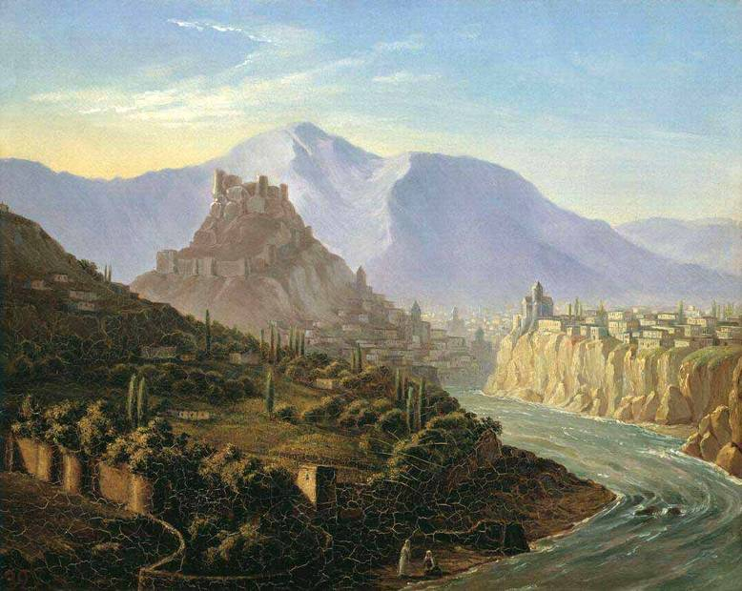
«Тифлис»

Slide 8
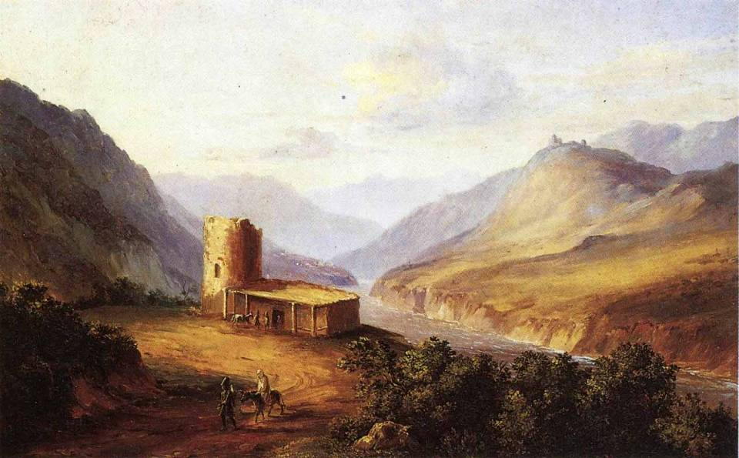
«Военно-грузинская дорога близ Мцхета»

Slide 9
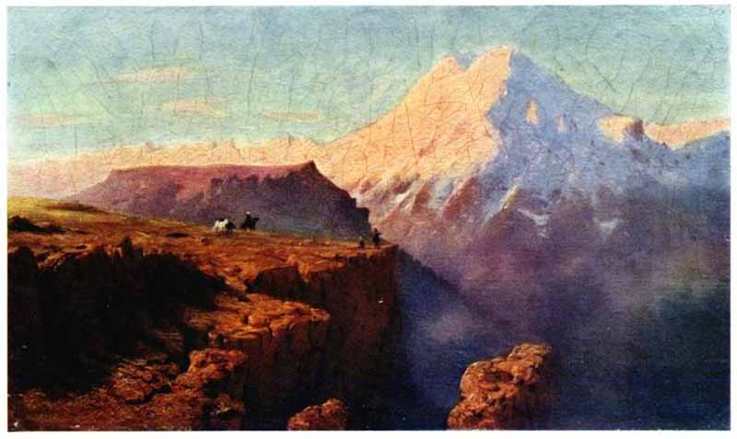
«Эльбрус при восходе солнца»

Slide 10
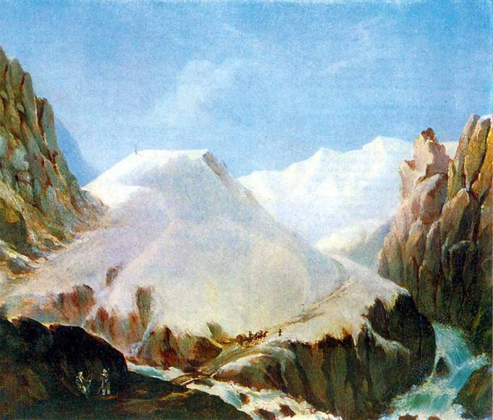
«Крестовая гора»

